Slide 1





Chào mừng các con
đến với giờ học Tiếng Việt!

Slide 2


BÀI 29
MÁI ẤM GIA ĐÌNH
TIẾT 3
TẬP VIẾT: CHỮ HOA Ô, Ơ

Slide 3
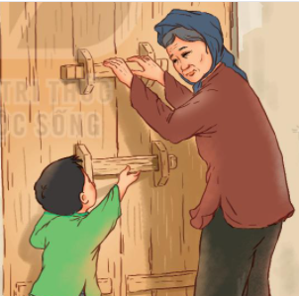
Yêu cầu cần đạt
1. Viết đúng chữ Ô, Ơ cỡ vừa và cỡ nhỏ.
2. Viết đúng câu ứng dụng:
Ông bà sum vầy cùng con cháu.
3. Rèn cho mình tính kiên trì và cẩn thận khi viết.

Slide 4
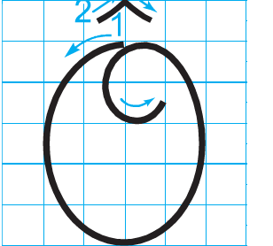
CHỮ HOA Ô, Ơ
Viết chữ hoa Ô, Ơ

Slide 5
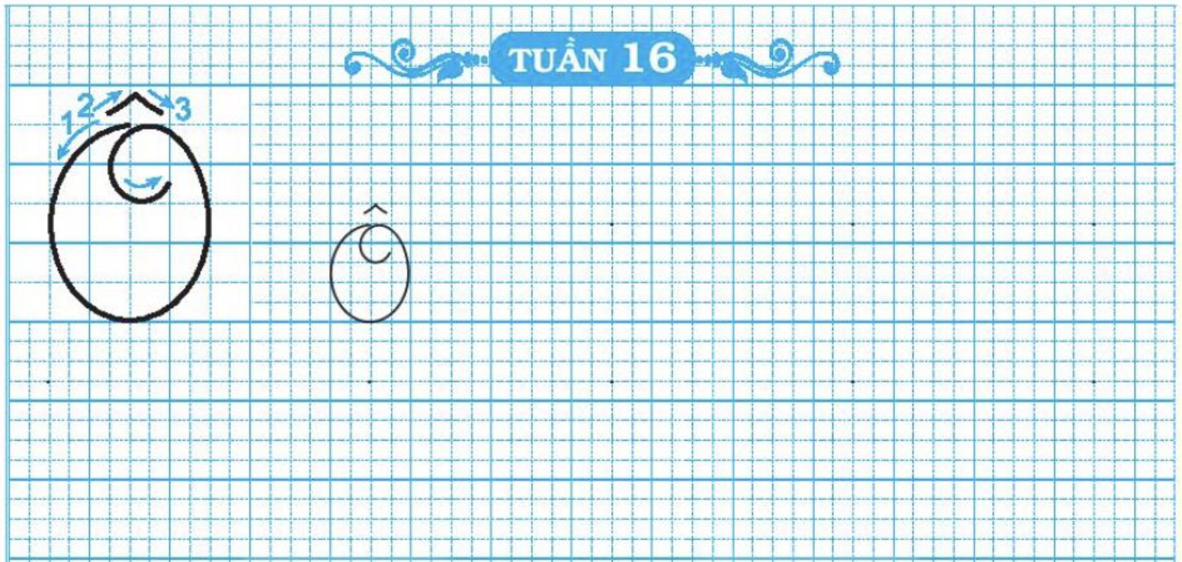
Ô
Ô
Ô
Ô
Ô
Ô
Ô
Ô

Slide 6

VIẾT CÂU ỨNG DỤNG
Ông bà ǧίm vầy cùng cΪ εáu.
Câu ứng dụng nói về điều gì?

Slide 7
Ông bà ǧίm vầy cùng cΪ εáu.
- Hãy nêu độ cao của các con chữ có trong câu ứng dụng?
- Chữ cái nào được viết hoa?
- Khoảng cách giữa các chữ ghi tiếng như thế nào?
- Cách đặt dấu thanh ở các chữ như thế nào?

Slide 8

Ô
Ô
Ô
Ô
Ô
Ô
Ô
Ô
Ô
Ô
Ô
Ô
Ô
Ông
Ông
Ông
Ông
Ông
Ông
Ông
Ông
Ông
Ông
Ông
Ông
Ông

Slide 9

Ông bà sum vầy cùng con cháu.
Ông bà sum vầy cùng con cháu.

Slide 10

Luyện viết vở
Học sinh viết vào vở Tập viết 2 tập một

